Slide 1

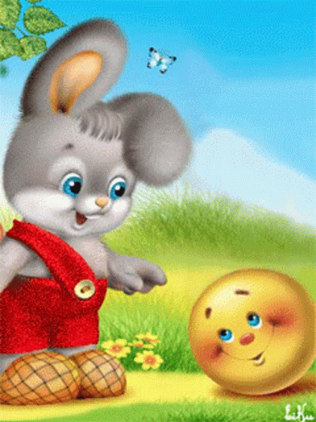
КТО ПРОПАЛ?

Slide 2
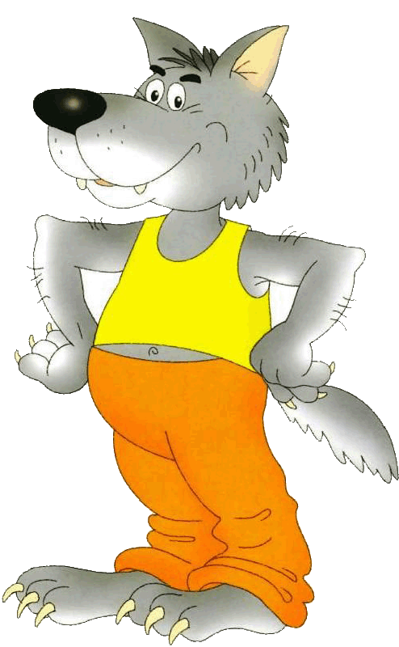
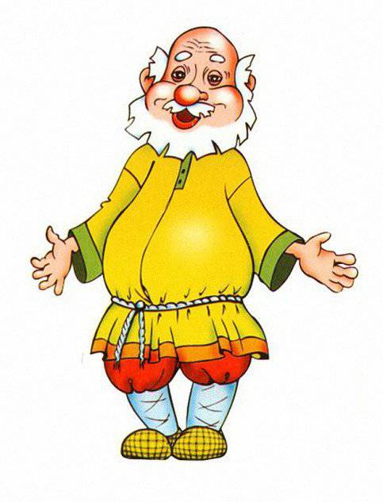
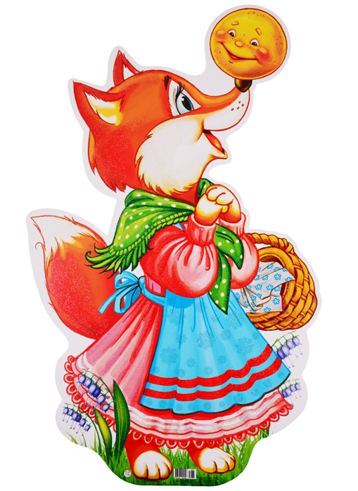
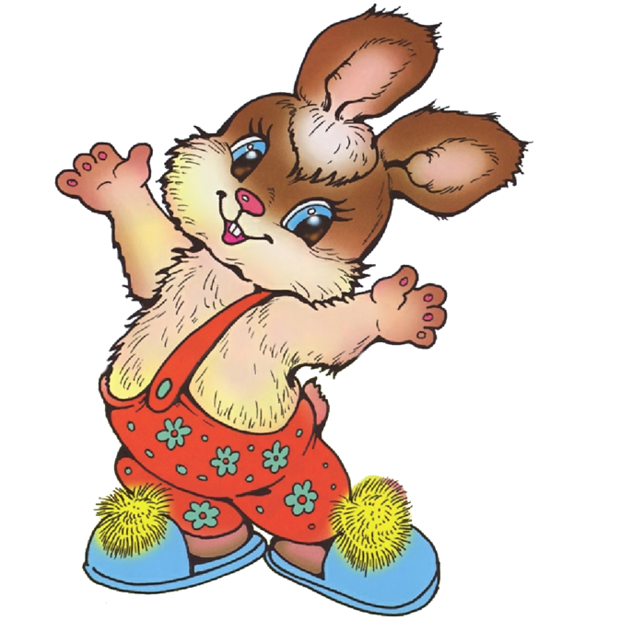


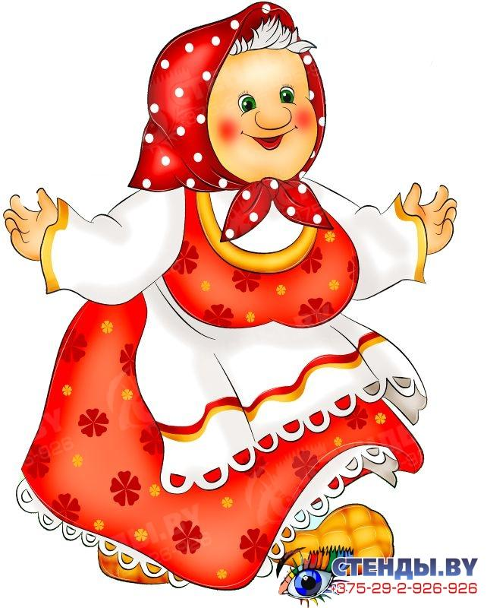
ЗАПОМНИ!

Slide 3
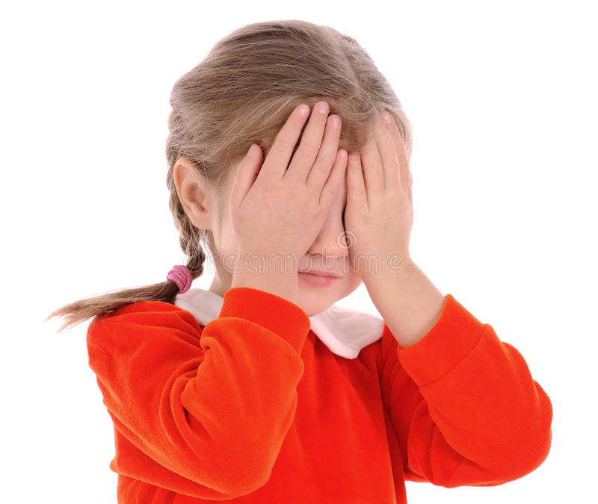
Закрой глаза

Slide 4
Кто Пропал!?

Slide 5


Slide 6
ЗАПОМНИ!

Slide 7
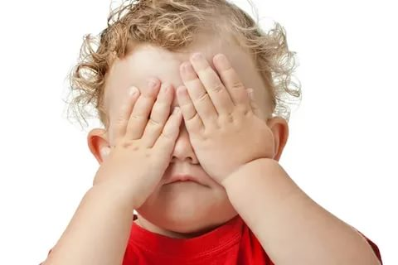
Закрой глаза

Slide 8
Кто пропал?!

Slide 10
ЗАПОМНИ!

Slide 11
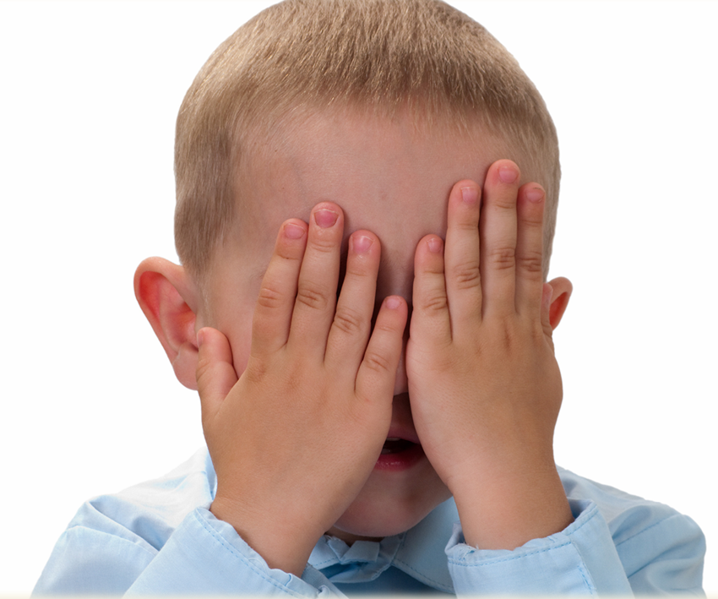
Закрой глаза

Slide 12
Кто пропал ?!

Slide 14


